Slide 1
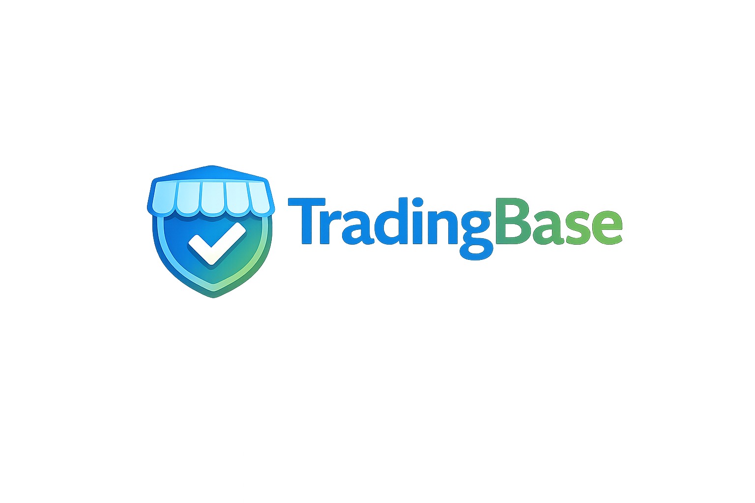
Marketplace Safety Prioritering av misstänkta aktiviteter
Vi ska presentera för Elin, på Legal/Compliance. Elin hanterar klagomål och vill kunna stå för hur plattformen agerar. Hon accepterar att ni inte kan ha perfektion, men hon kräver att beslut går att förklara och känns konsekventa. Om ni inte kan beskriva på enkel svenska varför något flaggas kommer hon stoppa lösningen. Hon vill också undvika att oskyldiga drabbas utan tydlig motivering.
Vår uppgift:
Ta fram ett beslutsstöd som hjälper ledningen att prioritera vad som ska granskas först (omniway)
Förklara tydligt varför vår modell flaggar enskilt fall. (kravkort)
Undvik att oskyldiga flaggas utan tydlig motivering . (kravkort)
En tydlig policy för vad som händer när något flaggas. (kravkort)
3–5 viktigaste signalerna i enkel svenska. (kravkort)
Ett konkret exempel: “den här typen av fall flaggas eftersom …”. (kravkort)
Vi antar:
Att historical data redan är behandlad av Trust & safety-teamet.

Slide 2
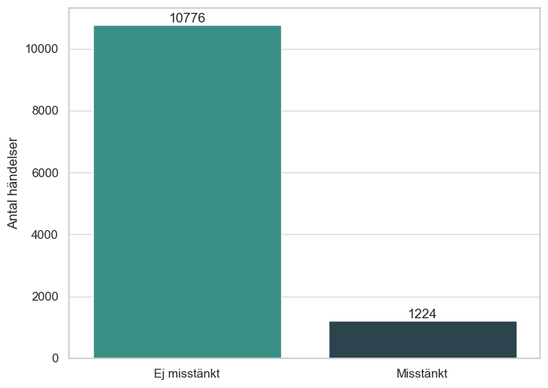
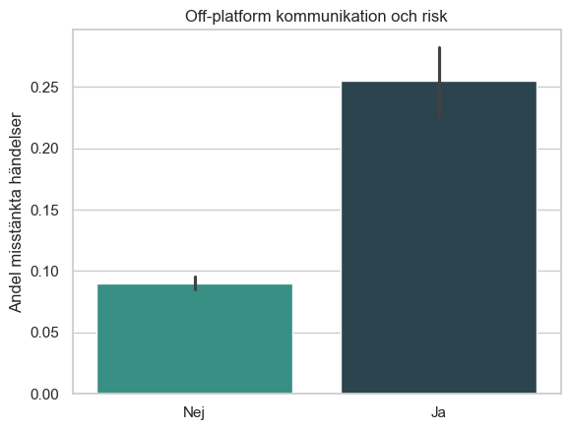
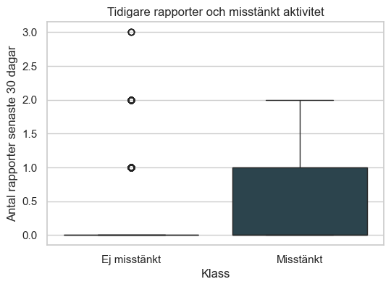
EDA – Insikter & risker
1. Obalanserad data
2. Off-platform kommunikation
3. Tidigare rapporter

Slide 3
Pipeline
Hantering av saknade värden
Numeriska värden → Median
Kategoriska värden → Vanligaste värdet
Förberedelse av data
One-Hot Encoding – Gör om kategorier till numeriska indikationer
ColumnTransformer – Låter olika kolumntyper förbehandlas på olika sätt i samma pipeline
Tränings och testdata samlas i Pipeline → minskar risken för dataläckage
Datadelning
Träning 80%
Test 20%

Slide 4
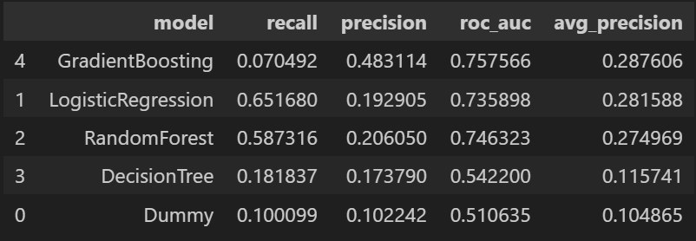
Modelljämförelse
Metric: Average Precision
Modell: Gradient Boosting

Slide 5
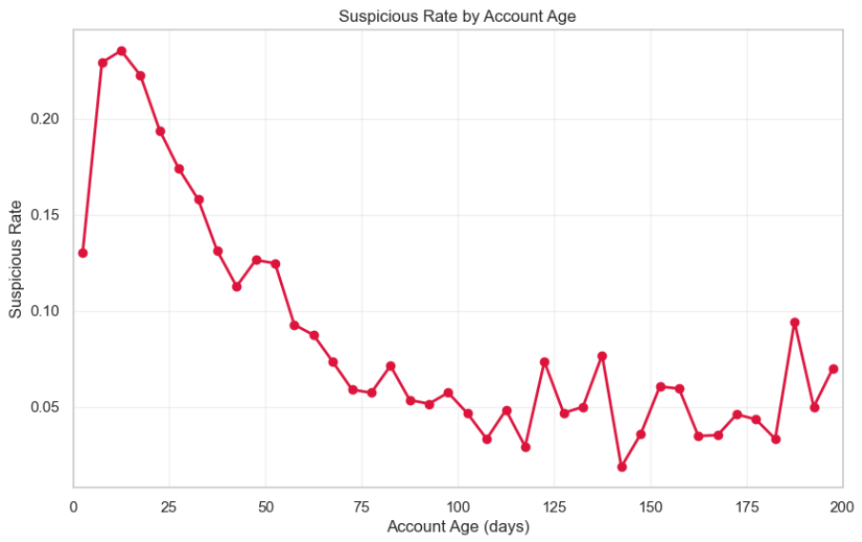
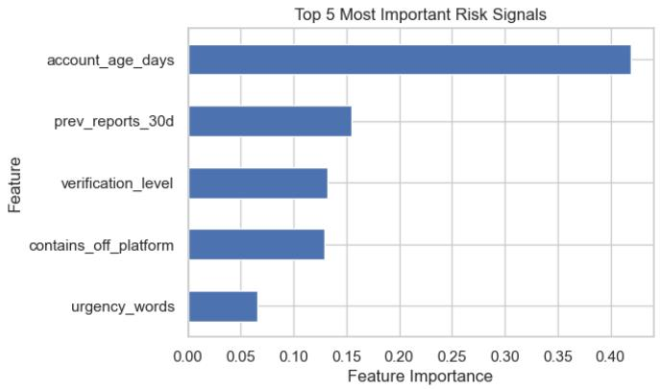
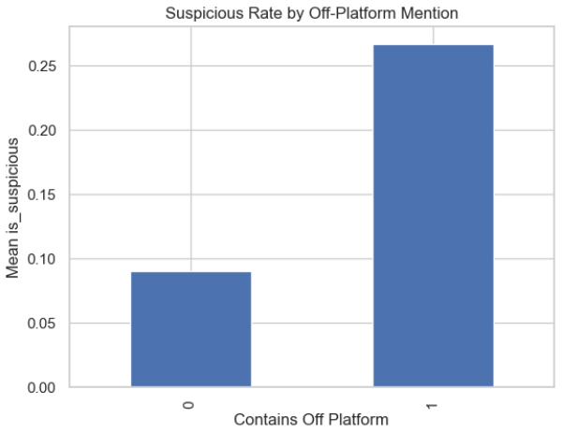
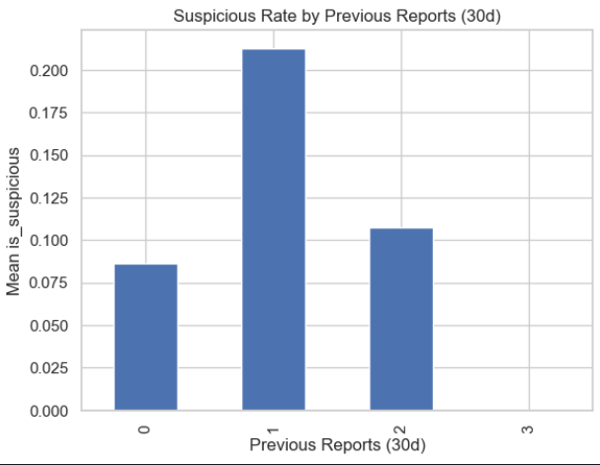
Vald modell – Gradient Boosting
Gav bäst prediktiv prestanda
Kan identifiera komplexa riskmönster

Slide 6
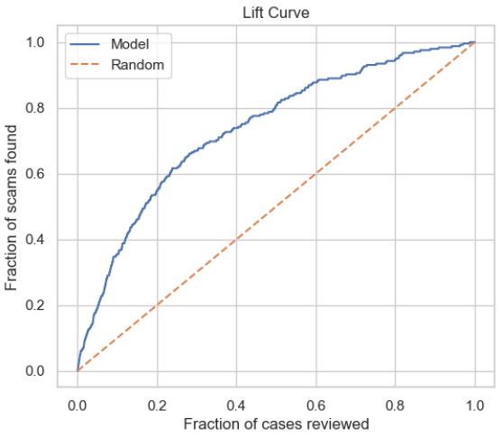
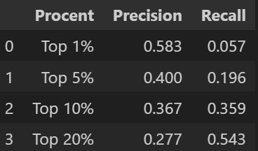
Prioritering av högst risk – TOP 10%
Fångar 36% av alla högriskfall (recall = 0,359)
Av de flaggade är 37% faktiskt högriskfall (precision = 0,367)
Modellen är ca 3,7 ggr bättre än slumpen

Slide 7
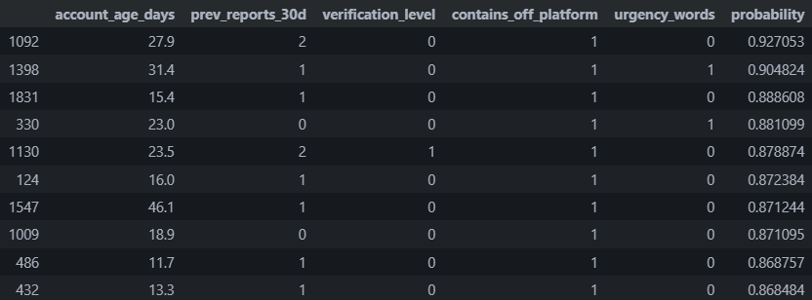
Prediktion – Ny Data
Ny data – 2000 rader
Tar ut TOP 10% mest riskfyllda händelser – 200 ärenden
Minskar antalet ärenden som behöver granskas manuellt

Slide 8
Begränsningar:
Flaggade ärenden behöver granskas manuellt
Största risker:
Felaktiga flaggningar (False Positives)
Missade problematiska aktiviteter (False Negatives)
Förändrade beteenden över tid (Data drift)
Efter granskning
Ingen åtgärd behövs
Varning
Ta bort innehåll
Stänga av konto
Nästa steg:
Träna modellen regelbundet
Bevara historisk data
Kontinuerlig uppföljning av modellens prestanda

